Slide 1
VERIFICHE DELLE PRESTAZIONI ENERGETICHE ESTIVE DI EDIFICI AD ALTA EFFICIENZA A MILANO
Caso Studio #1
Ordine degli Architetti, Pianificatori, Paesaggisti e Conservatori della Provincia di Brescia
1

Slide 2
Contestualizzazione del Lavoro Svolto
La Direttiva 91/2002, recepita a livello nazionale dal D.lgs 192/2005, ha introdotto nuove regole per la progettazione efficiente degli edifici, rendendo obbligatoria la certificazione energetica. Questa riguarda: climatizzazione invernale e estiva, produzione di ACS, la ventilazione e gli usi elettrici per l’illuminazione.
Per la climatizzazione estiva, le norme tecniche di riferimento si basano sulla norma EN 13790 2008 che estende al calcolo estivo un modello che nasce per il calcolo invernale.
2

Slide 3
Contestualizzazione del Lavoro Svolto
La certificazione energetica, soprattutto in Lombardia, ha stimolato il mercato dell’edilizia efficiente. Tuttavia:
I controlli che la Regione sta avviando riguardano il solo rispetto dell’applicazione delle norme;
Per gli edifici certificati e per quelli nuovi in particolare non esistono studi che consentano di confrontare gli indici di prestazione teorici con quelli effettivi. Il problema diventa ancora più critico per la prestazione estiva.
3

Slide 4
Contestualizzazione del Lavoro Svolto
Attraverso due campagne di monitoraggio (invernale ed estivo) condotte in alcuni appartamenti campione di un grande insediamento di Classe A (EP_{H} = 27,1 kWh/m²anno) in Milano, si è voluto:
Verificare la coerenza tra le prestazioni energetiche estive normalizzate calcolate con la procedura di calcolo della Regione Lombardia (CENED+) e le prestazioni energetiche reali;
Confrontare i risultati del modello di calcolo adottato dalla Regione Lombardia (sostanzialmente stazionario), con quelli restituiti da un modello di calcolo dinamico (EnergyPlus) e dal monitoraggio;
Verificare i modelli comportamentali dell’utenza nei confronti del funzionamento del sistema di climatizzazione nel ciclo estivo.
4

Slide 5
Le Fasi della Campagna di Monitoraggio
Acquisizione della documentazione di progetto ed esecuzione dei sopralluoghi
Individuazione degli appartamenti costituenti il campione d’analisi e posizionamento dei sistemi di acquisizione (data-logger)
Distribuzione dei questionari per l’analisi comportamentale
Acquisizione ed elaborazione dei dati campionati durante il periodo di monitoraggio (temperatura e umidità relativa)
Acquisizione dei dati di consumo reali dell’intero edificio
Calcolo delle prestazioni energetiche degli alloggi campione con procedura di calcolo EnergyPlus
Confronto tra le procedure di calcolo e i dati reali di consumo
5

Slide 6
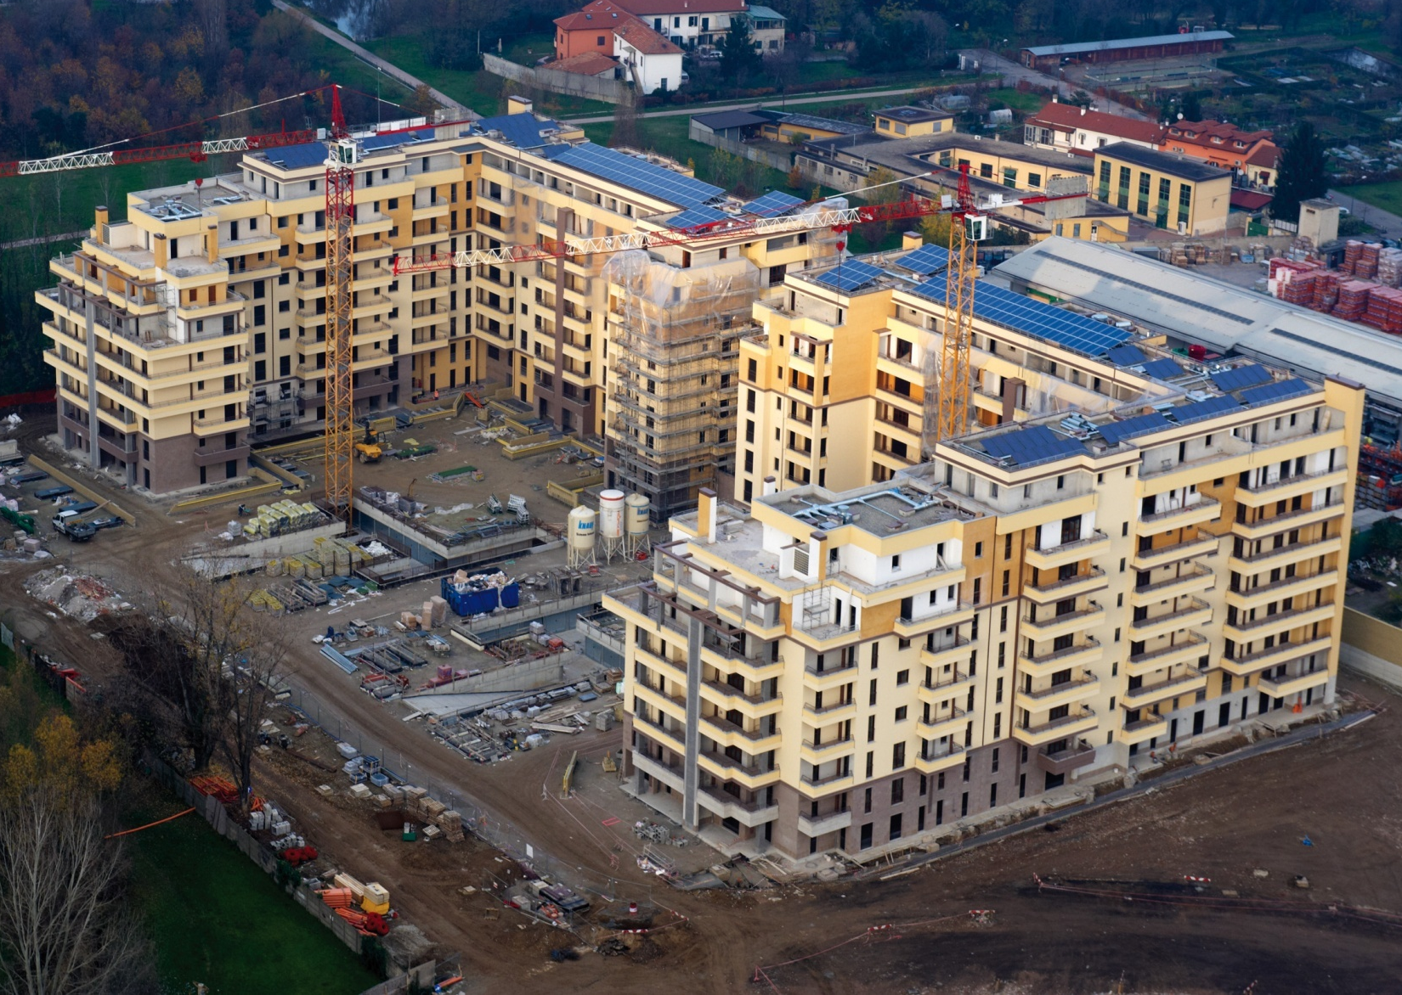
L’Intervento Edilizio
Vista aerea dell’intervento edilizio oggetto di studio
6

Slide 7
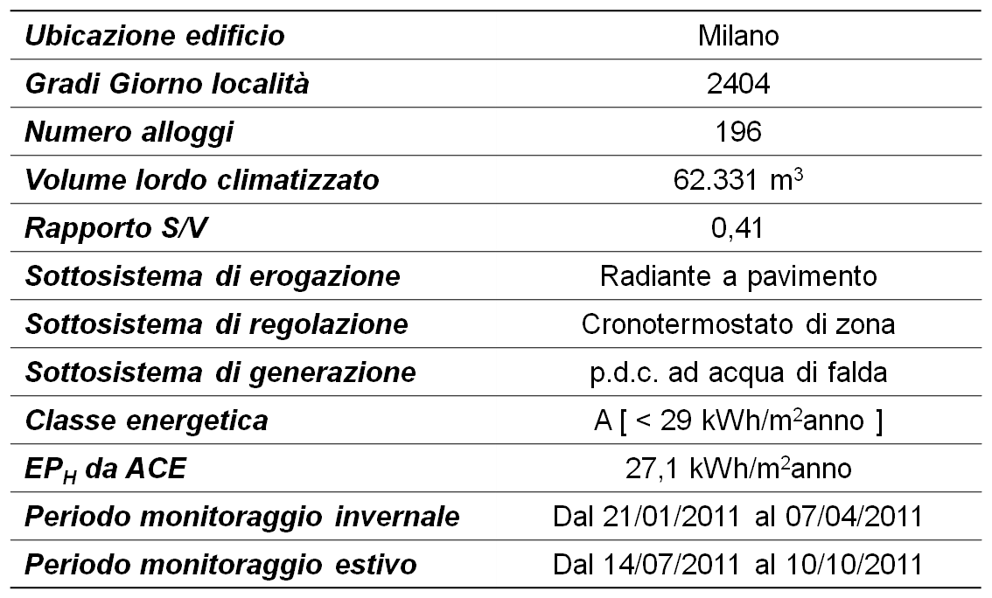
L’Intervento Edilizio
L’intervento in sintesi
7

Slide 8
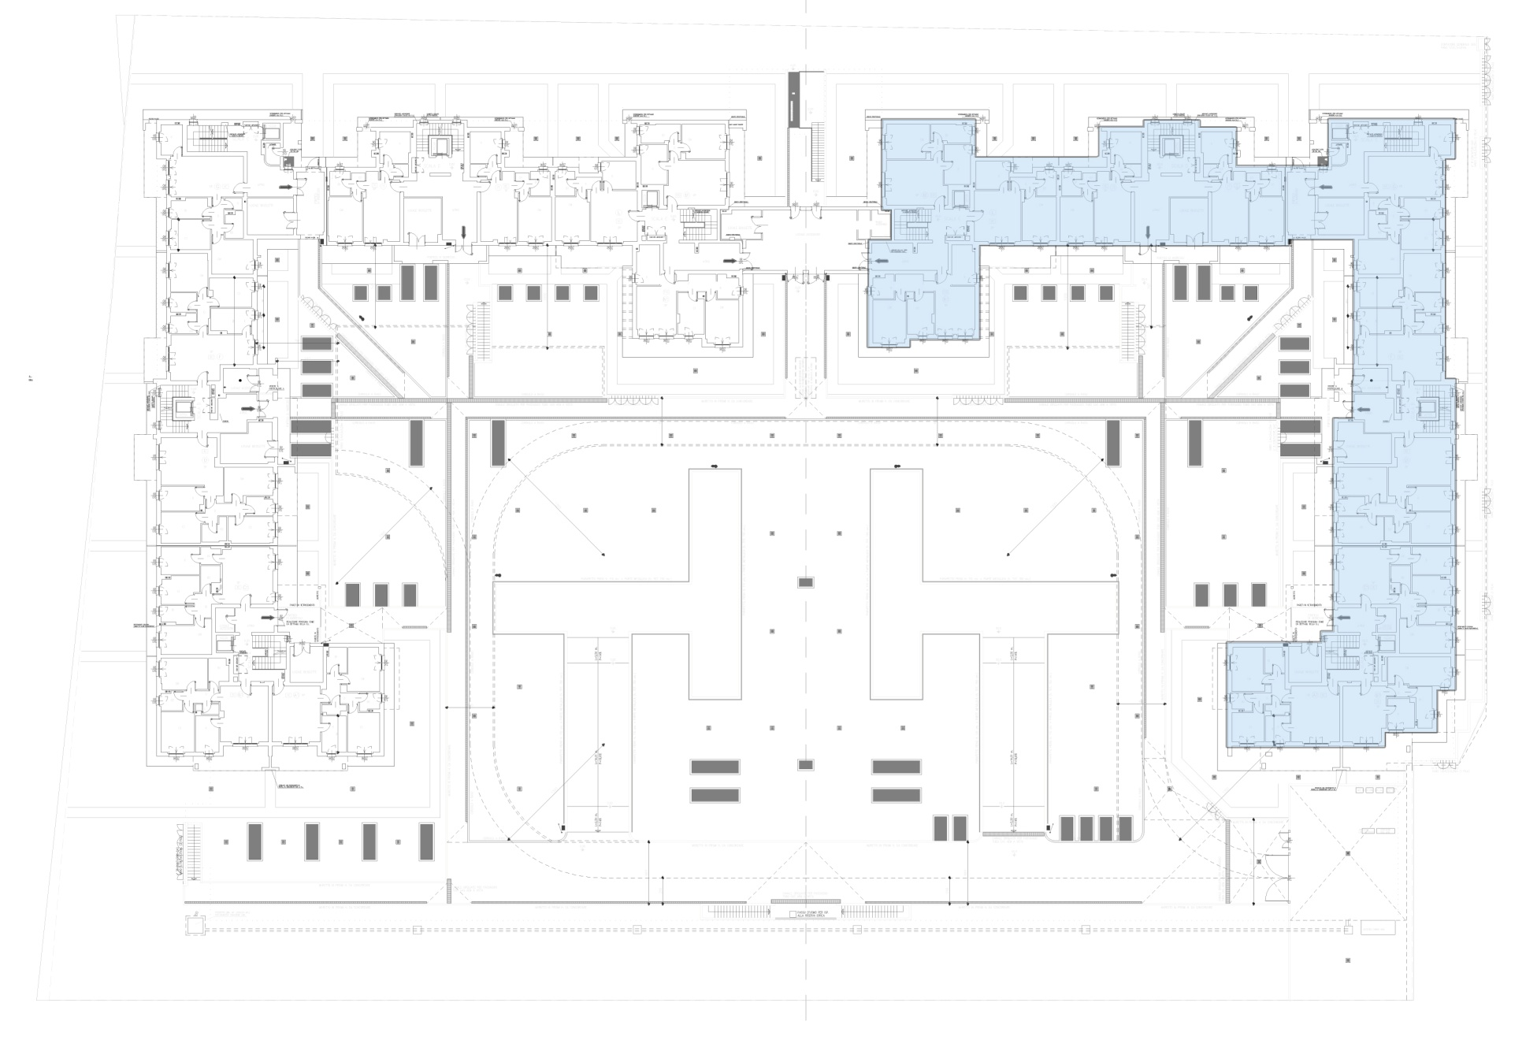
Planimetria dell’Intervento. In azzurro il blocco considerato dalle campagne di monitoraggio.
8

Slide 9
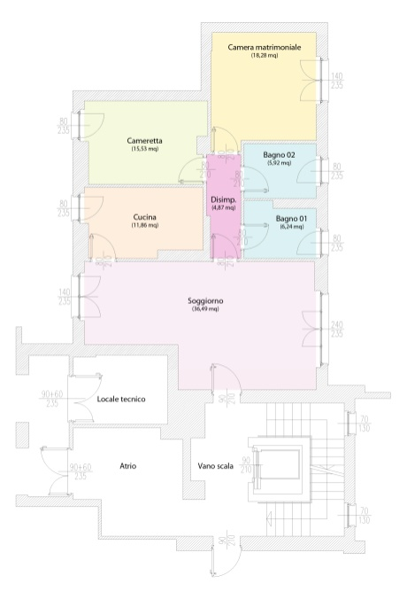
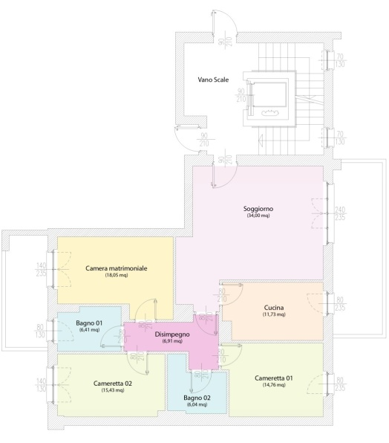
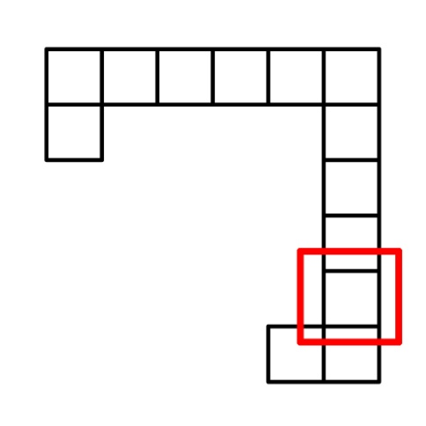
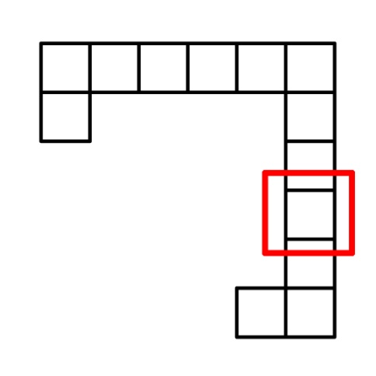
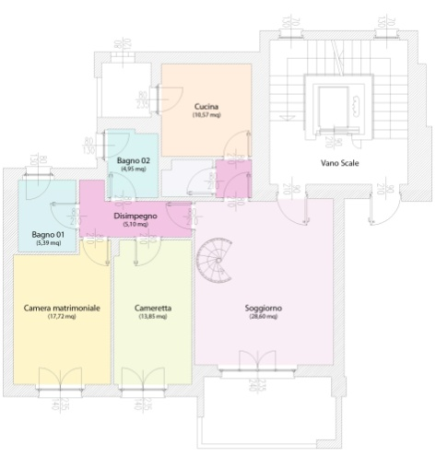
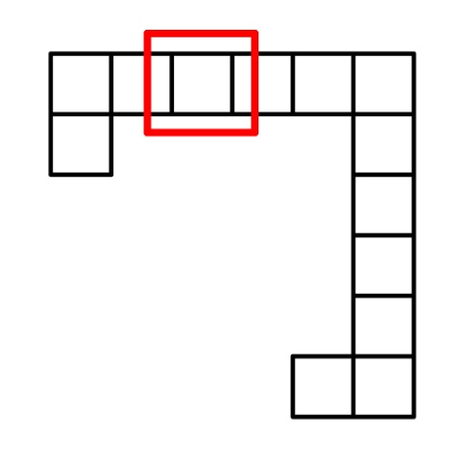
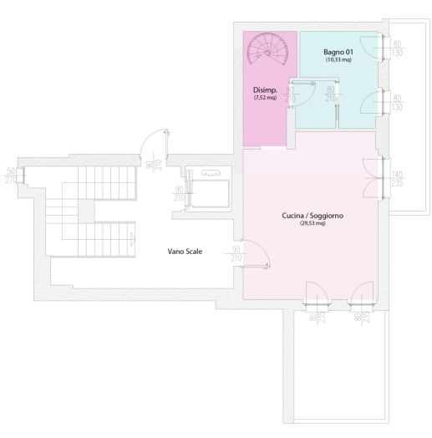
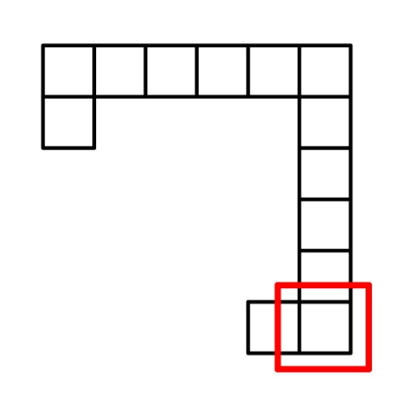
Definizione del campione d’analisi. Gli appartamenti evidenziati sono quelli abitati e usati ai fini del lavoro svolto.
9

Slide 10
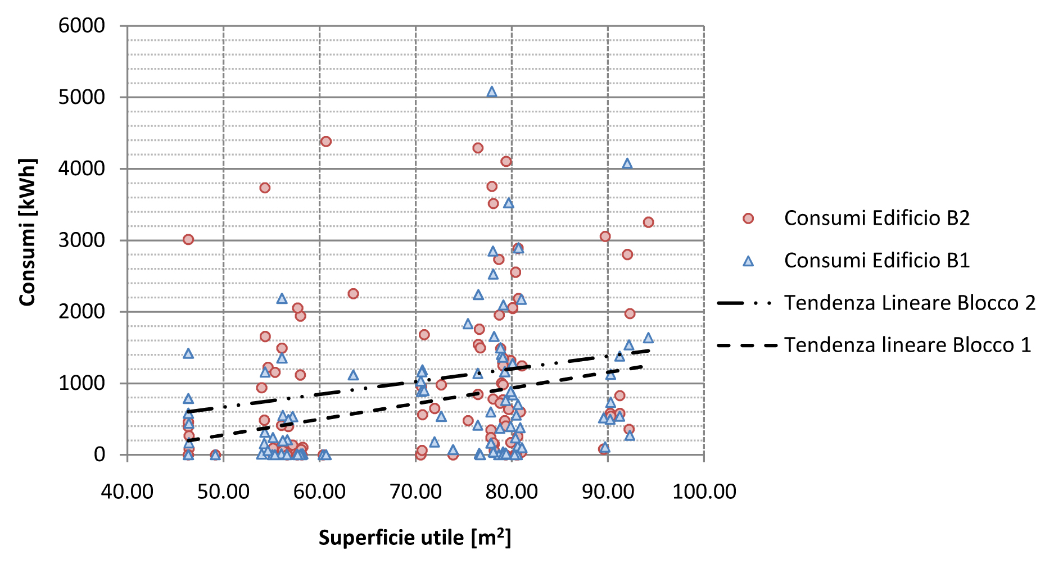
I Presupposti del Lavoro Svolto
Dispersione dei consumi per il condizionamento estivo rilevati per i Blocchi 1 e 2
10

Slide 11
I Presupposti del Lavoro Svolto
Nonostante l’immagine positiva restituita dalle campagne di monitoraggio per il campione d’analisi, durante il periodo estivo i consumi di diversi appartamenti sono risultati disallineati rispetto agli indici di prestazione attesi e mediamente rilevati. Ciò ha suggerito che:
La vera incognita nella definizione delle prestazioni energetiche sta nelle modalità con cui l’utenza gestisce la climatizzazione;
Data l’esiguità del ∆ termico tra interno ed esterno, bastino piccole variazioni sulla temperatura di setpoint per determinare crescite esponenziali nella contabilizzazione dei consumi stagionali.
11

Slide 12
Gli Obiettivi del Lavoro Svolto
Attraverso l’uso di modelli di simulazione in regime dinamico, implementati a partire dalle caratteristiche di progetto degli appartamenti costituenti il campione d’analisi, si è voluto ricostruire una curva teorica di crescita dei consumi per il condizionamento estivo che:
Quantificasse le differenze percentuali dell’ET_{C} che si ottengono per variazioni progressive della temperatura di setpoint di ± 1C° rispetto a quella standard di 26°C;
Permettesse di risalire alle temperature interne di tutte le unità residenziali presenti nell’intervento edilizio oggetto di studio;
Avesse un discreto carattere di generalità.
12

Slide 13
Le Fasi del Lavoro Svolto
Per il conseguimento degli obiettivi dichiarati, il lavoro è stato articolato in due fasi distinte:
Allineamento dei modelli simulati alle condizioni reali in cui si sono svolte le campagne di monitoraggio invernale ed estivo e verifica delle prestazioni energetiche complessive del campione d’analisi;
Costruzione della curva di crescita teorica dei consumi e confronto della stessa con quella empiricamente determinata.
13

Slide 14
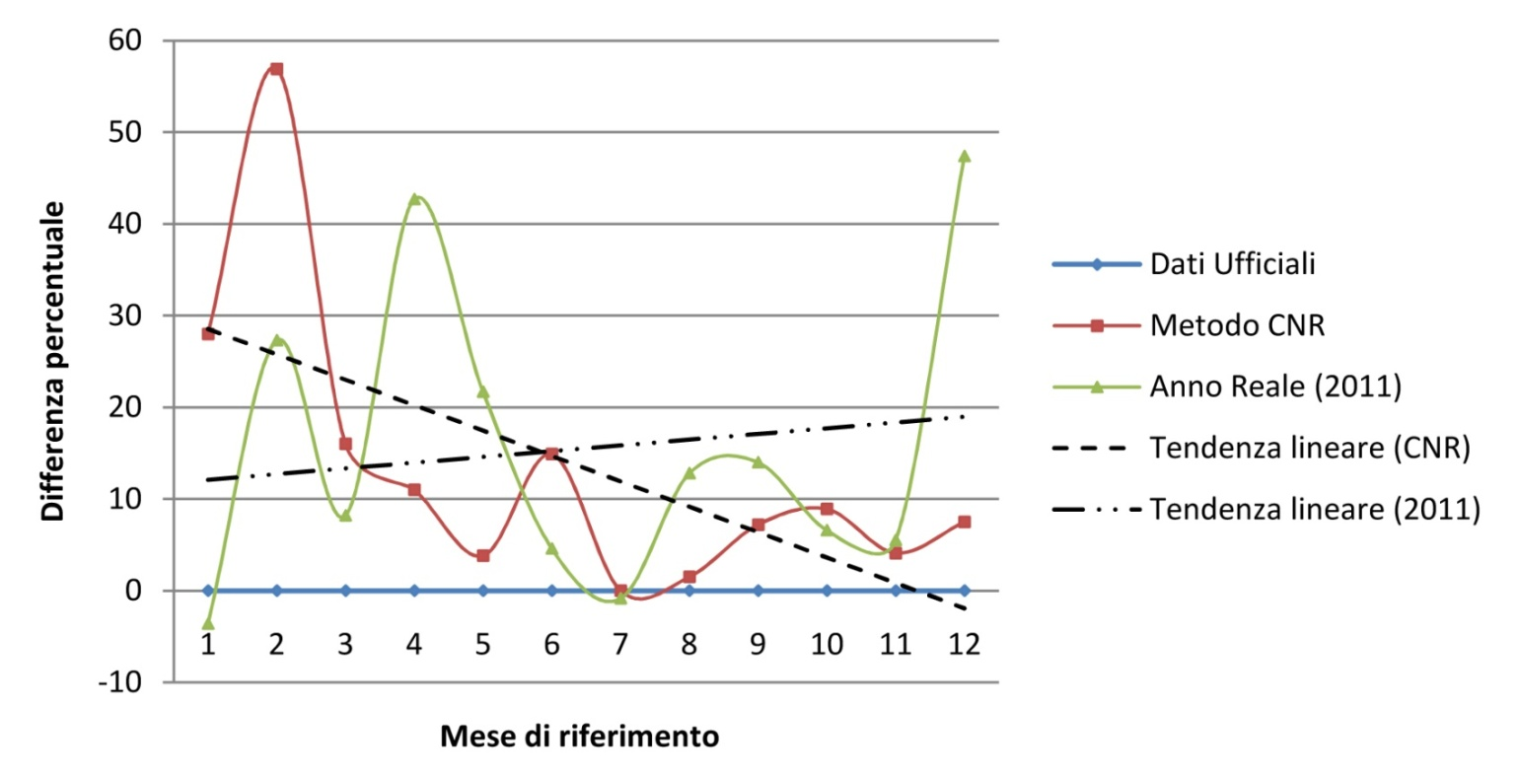
Fase 1: Verifica delle Prestazioni Energetiche – Weather Data
La costruzione dell’Anno Meteorologico Reale per Milano ha permesso di confrontare senza normalizzazioni i risultati delle simulazioni con quanto emerso dalle due campagne di monitoraggio per i periodi invernale ed estivo (fonte: ARPA)
14

Slide 15
Fase 1: Verifica delle Prestazioni Energetiche – Utenza
Per simulare correttamente il campione d’analisi è stato necessario interpretare e dunque definire le modalità di interazione tra utenza e sistema edificio. Pertanto:
A mezzo di breve questionario sono stati determinati composizione del nucleo familiare, tempo passato mediamente in casa, gestione del termostato, gestione delle tapparelle.
Definizione statistica degli Internal Gains con dati di consumo mediamente rilevati in Italia (fonte: progetto MICENE – MIsure dei Consumi di ENergia Elettrica in 110 abitazioni italiane).
Ripartizione giornaliera delle potenze elettriche per il campione d’analisi
15

Slide 16
Fase 1: Verifica delle Prestazioni Energetiche – Flux
Prove termoflussimetriche come momento fondamentale per la verifica delle caratteristiche prestazionali del caso studio, rispetto a quanto dichiarato nella documentazione di progetto. Hanno infatti permesso di:
Appurare il valore di conduttanza c delle pareti di tamponamento;
Confrontare il flusso termico specifico rilevato con quello calcolato dal motore di simulazione, al fine di riconfermare la bontà dei risultati prodotti.
Differenza percentuale = 0,67%
16

Slide 17
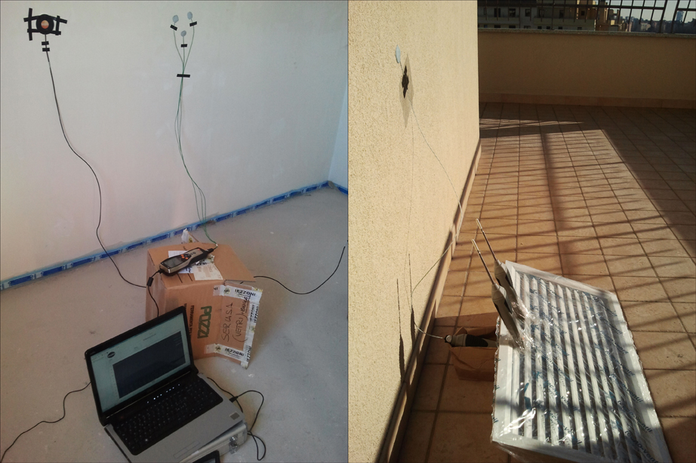
Conduzione di prove termoflussimetriche in uno degli appartamenti campione
17

Slide 18
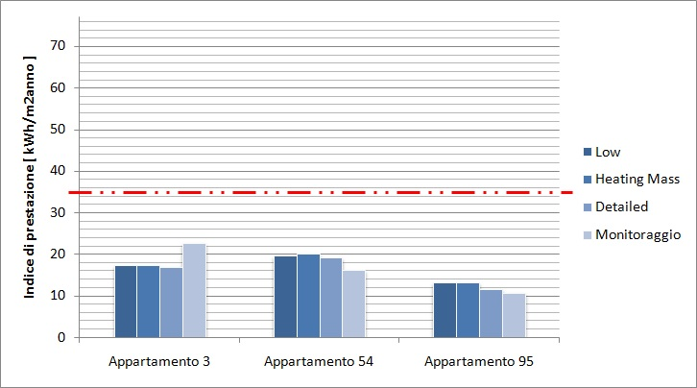
Fase 1: Verifica delle Prestazioni Energetiche – Confronto ACE
Il valore di ET_{C} riportato nell’ACE, con i suoi 32,32 kWh/m²anno, appare sovrastimato. Pertanto, sia monitoraggio che simulazioni in regime dinamico hanno evidenziato le alte prestazioni energetiche del campione d’analisi (da 10,61 a 22,55 kWh/m²anno).
18

Slide 19
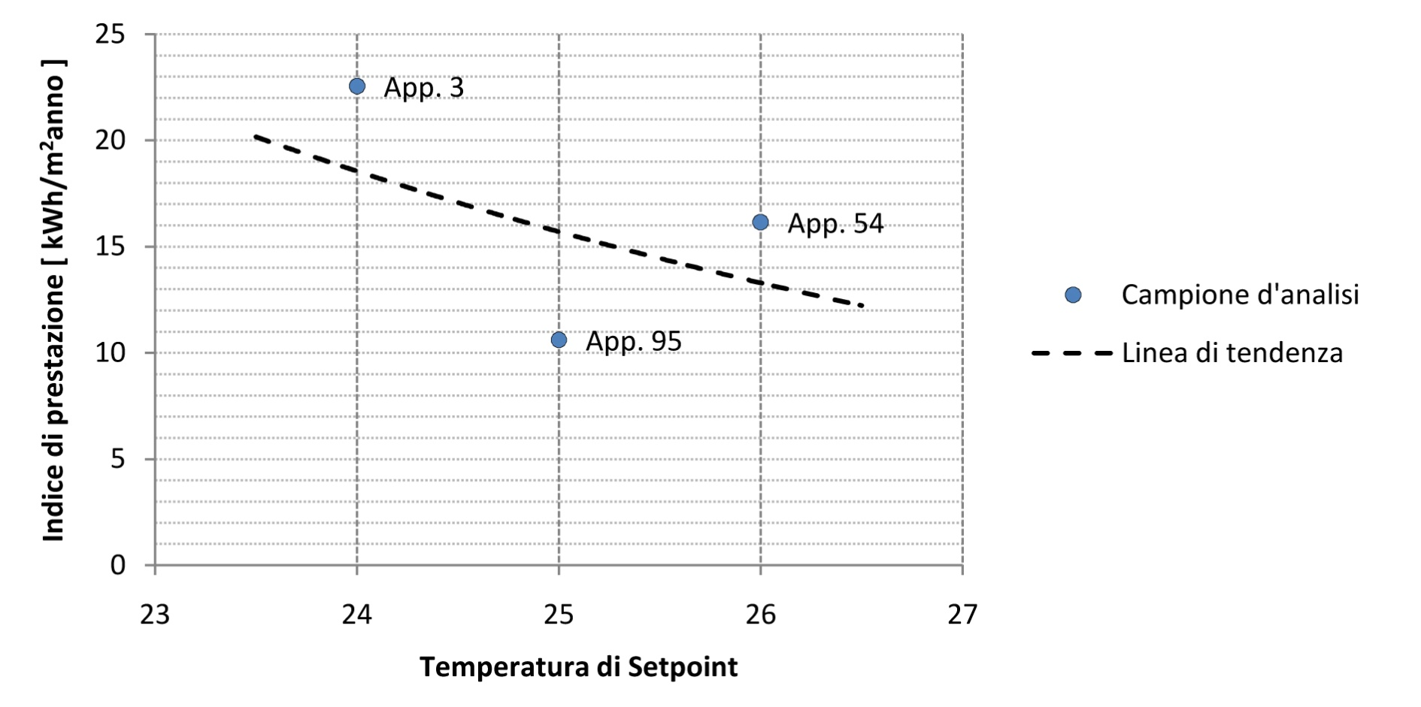
Fase 2: Curva di Crescita dei Consumi in Raffrescamento - Reale
19

Slide 20
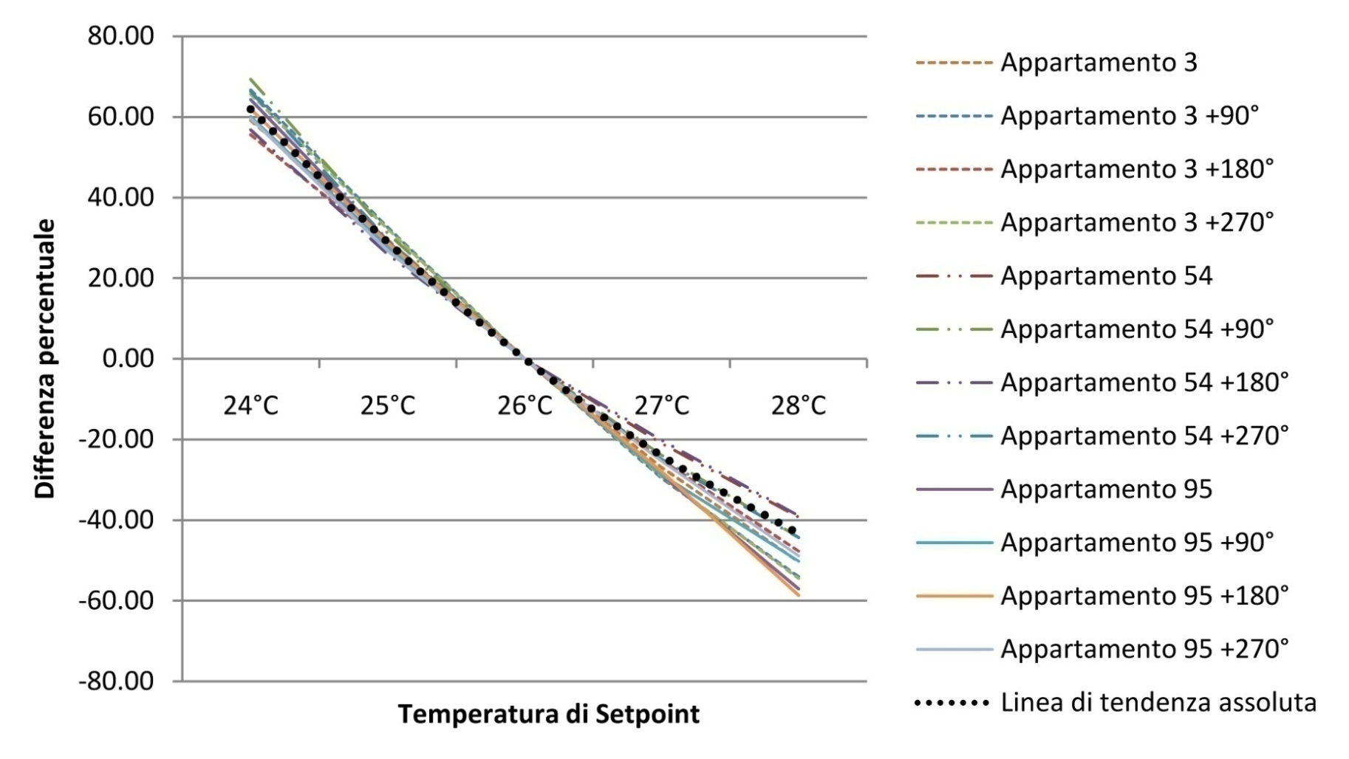
Fase 2: Curva di Crescita dei Consumi in Raffrescamento - Teorica
Elementi di partizionamento orizzontale e verticale adiabatici;
Rotazione progressiva degli appartamenti costituenti il campione d’analisi di 90°
20

Slide 21
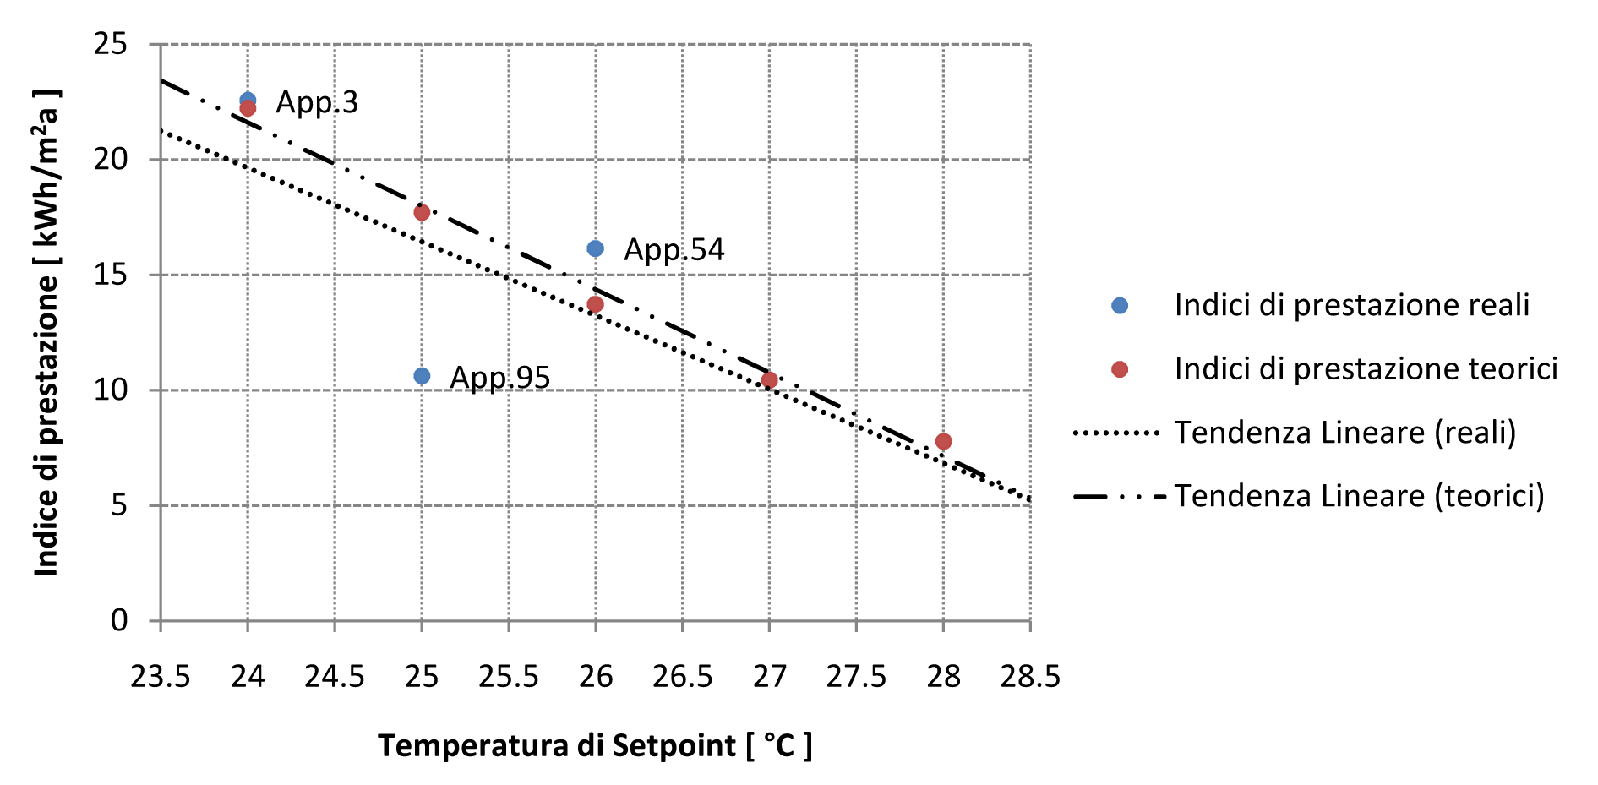
Fase 2: Curva di Crescita dei Consumi in Raffrescamento - Confronto
Le linee di tendenza reale e teorica possono
dirsi sostanzialmente coincidenti
21

Slide 22
Conclusioni
Tale risultato riconferma l’effettivo valore aggiunto delle unità residenziali oggetto di studio e, più in generale, dei sistemi ad alta efficienza → maggior consumo rilevato ascrivibile, non già alle caratteristiche costruttive del sistema edilizio studiato, quanto piuttosto alle modalità di gestione dei sistemi da parte dell’utenza. Pertanto:
Il bilancio energetico estivo è un bilancio complesso e gli attuali modelli di calcolo non sono in grado di restituire una modellazione coerente con le aspettative di funzionamento reale;
L’analisi condotta evidenzia una sostanziale incapacità da parte degli utenti, nella gestione degli impianti in ciclo estivo;
Necessità di informare l’utenza circa limiti e potenzialità del sistema a sua disposizione, al fine di permetterne una gestione autonoma, consapevole ed economicamente vantaggiosa.
22

